Slide 1
Интегрированное занятие в подготовительной к школе группе «День пожилого человека»
Выполнили:
воспитатели
Селина Е.А
Печникова Н.Н.

Slide 2
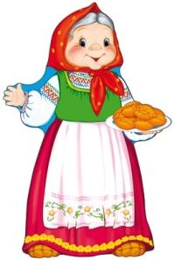
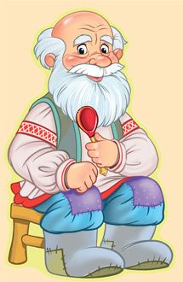
Отгадай загадку
Лучше всех носочки вяжет, Сказку славную расскажет, Колыбельную споёт, И советы нам даёт.
Он трудился не от скуки, У него в мозолях руки, А теперь он стар и сед — Мой родной, любимый…

Slide 3
Как по-другому назвать бабушку и дедушку? (пожилые люди)
Пожилой человек – это
Тот, кто живет очень долго,
Преисполненный чувства
Гражданского долга,
Кто умеет любить, кто
Умеет мечтать,
Кто чужие ошибки
Умеет прощать!
Пусть он возрастом стар,
Человек пожилой,
Но душою и сердцем
Всегда молодой,
Жизнь умеет ценить и
Живет для других!
/Н. Веденяпина/

Slide 4
А вы знаете, когда отмечается праздник всех бабушек и дедушек? (Международный день пожилых людей в нашей стране отмечается 1 октября. )

Slide 5
Просмотри внимательно мультфильм «Встречайте бабушку»

Slide 6
Ответь на вопросы:
Кто приехал в гости к семье?
Как встретила семья бабушку?
Чем позже заняты были мама и папа?
Что бабушка делала на кухне и кто ей в этом помогал?
Что приготовила бабушка с внуком?
Что принесли в комнату мама и папа?
Что поставили на стол?
Кого не хватало за столом?
Какими стали родители и мальчик?
Кто пришел к ним в гости?
Как встречали бабушку?
Куда направилась вся семья и зачем?

Slide 7
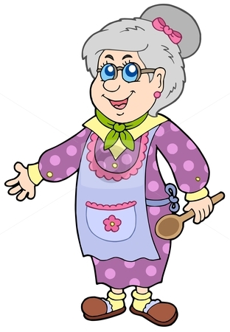
А теперь немного отдохни и выполни физкультминутку
Устала наша бабушка, (стоят в кругу)
Присела на порог: (приседают)
«Куда пропал, куда пропал, (берется за голову, раскачивают из стороны в сторону)
Куда пропал внучок?»
Подумала, поохала,
Потом тихонько встала, (встают)
Пошла вокруг да около (идут по кругу)
Искать внучка сначала.

Slide 8
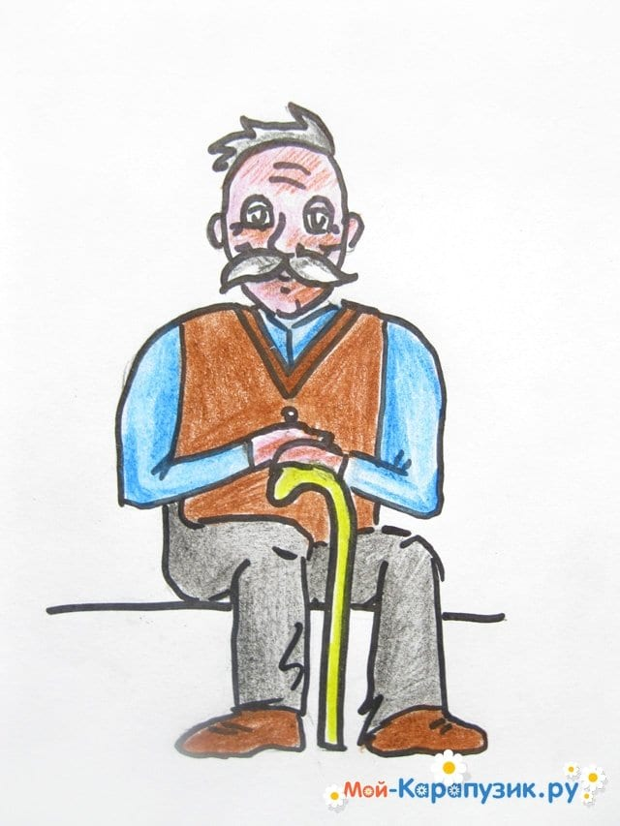
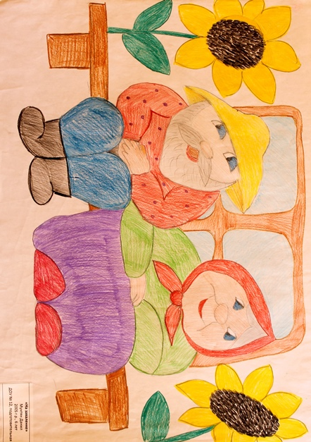
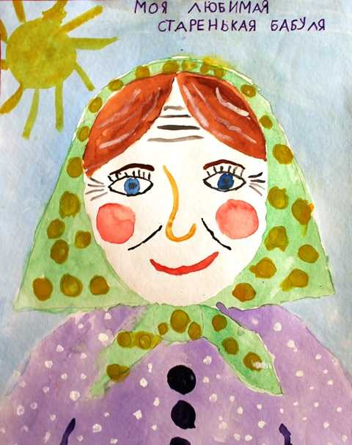
Ну что, ребята, надеюсь теперь вы будете чаще посещать своих бабушек и дедушек, и делать так, чтобы они у вас никогда не грустили. Теперь мы вам предлагаем нарисовать портреты ваших любимых бабушек и дедушек и подарить им на этот замечательный праздник.

